Slide 1

Universidad Nacional de Río Negro
Física 1 A - 2012
Unidad 02 – El Universo
Clase 0207
Fecha 11 May 2012
Cont Del Universo a las Estrellas
Cátedra Asorey – Cutsaimanis
Web http://fisica1-unrn.blogspot.com
Archivo A-2012-U02-C07-0511-universo

Slide 2


En el episodio anterior...

Slide 3
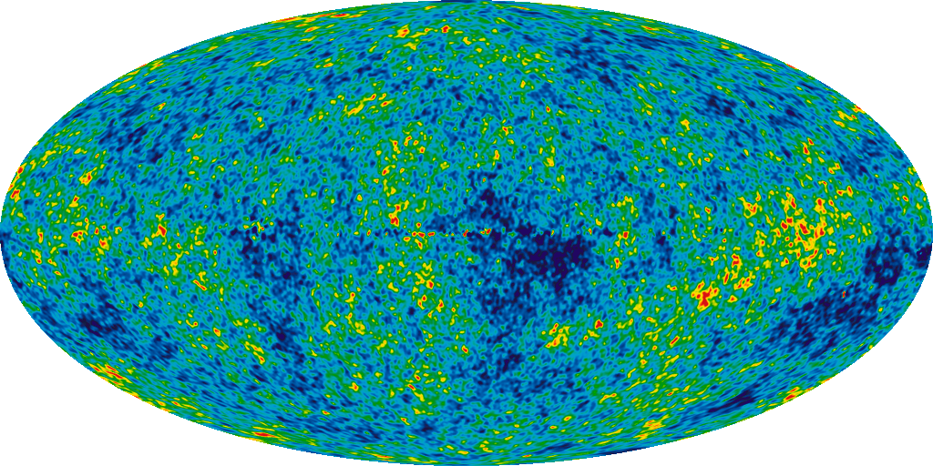

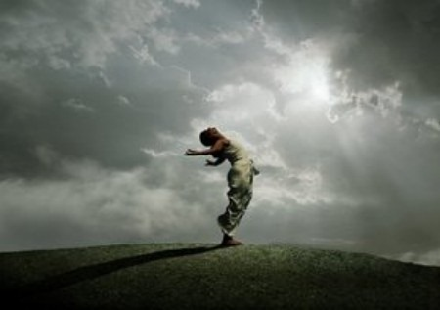
En el episodio anterior
Explosión inicial
  Principio cosmológico: las propiedades del Universo son las mismas para todos los observadores
  Altas temperaturas y densidades
  Expansión y enfriamiento
Ω ≡ ρ/ρ_{c} = 1.006 +/− 0.006
M
R

Slide 4
Entonces....
¿Cuál es la fuerza más fuerte de la Naturaleza?
Gravedad

Slide 5
A gran escala....
… la inflación del Universo compensa la gravedad
¿Qué pasará a escalas más pequeñas?
Las inhomogeneidades grumos se agrupan y crecen
Se necesita más tiempo para formar grumos más grandes
Polenta

Slide 6
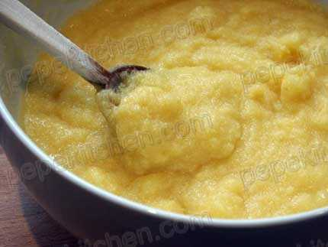
Polenta con grumos

Slide 7
Escalas en el Universo...
Potencias de 10

Slide 8
A las escalas más grandes...

Slide 9
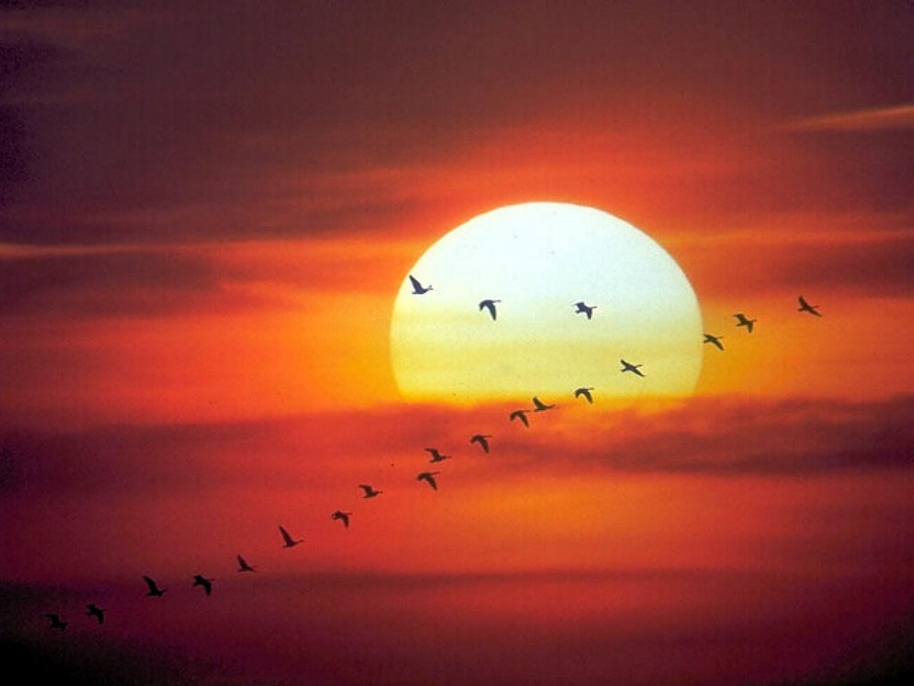
Y las más “pequeñas”

